Slide 1
Команда: Deep Dark Learning
Панов Владимир
Ирхин Артём
Селезнёв Василий
Мудрич Анна

Slide 2
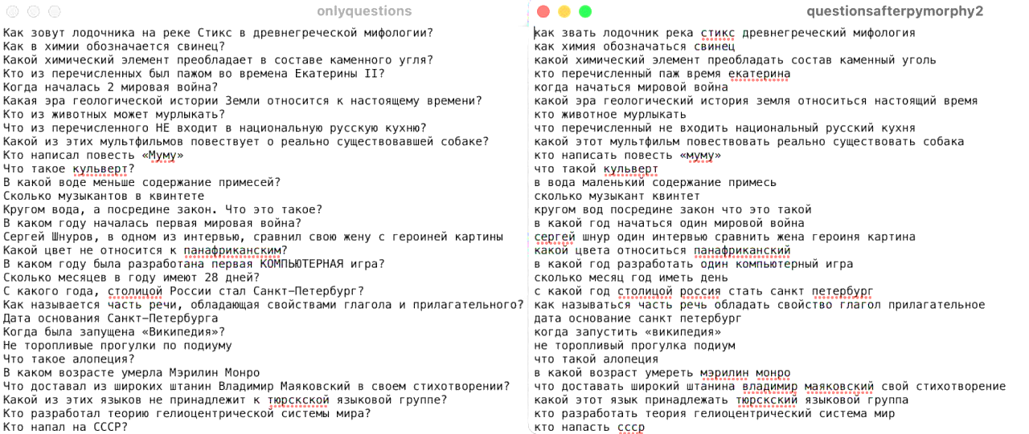

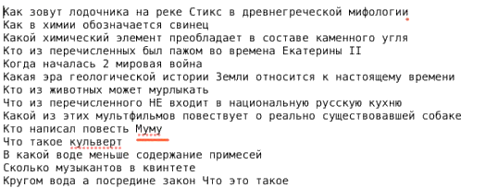
1.0 Предобработка данных
AS BEFORE
заменили точку с запятой на знак табуляции
представили оригинальные вопросы в виде списка
удалили из оригинальных вопросов стоп слова и привели к нормальной форме с помощью pymorphy2
исправили ошибки через enchant + добавили метрики
кол-во слов
кол-во исправленных слов
кол-во слов с ошибкой без исправления
кол-во букв в вопросе
удалили спец символы через регулярку [`~!@#$%^&*()_|+\-=?:'",.<>\{\}\[\]\\\/\«\»]
AS AFTER

Slide 3
2.0 Результаты моделей ML
Модель | Предварительные | Финальные
catboost | 0.67 | 0.69
xgboost | 0.64 | 0.64
catboost + xgboost | 0.68 | 0.69
rubert | 0.75 | 0.75
rubert + catboost | 0.74 | 0.74

Slide 4

3.0 Рецепт лучшей модели
Лучший результат показал rubert – трансформер (DeepPavlov):
был обучен на русской части Wikipedia и новостных данных
библиотека Transformers от Hugging Face
Обучение
Текст без предобработки
Оптимизатор - AdamW
30 эпох - только последний слой с learning rate 0.001
6 эпох - все слои с learning rate 0.0001
Score – 0.75

Slide 5

4.0 Пути улучшения модели
Более тщательная работа с очисткой данных перед обучением
Увеличение времени на обучение модели
Использование большего объема тестовых данных для обучения
Улучшение поиска ошибок в словах (научиться определять имена собственные и слэнг)
P.S.: но главный секрет – несколько бессонных ночей и печеньки для голодных студентов

Slide 6
Добавлено после

Slide 7
Увеличение скора на catboost
Используем сырой (непредобработанный) текст как фичу
Используем прошлые фичи:
кол-во слов
кол-во исправленных слов
кол-во слов с ошибкой без исправления
кол-во букв в вопросе
Добавляем новые:
Первая буква заглавная
Последний символ - вопросительный знак, а перед ним буква либо цифра
Количество английских слов
Количество слов только из заглавных букв
Наличие подстроки ”клевер” в предложении
Неправильно проставленные пробелы возле знаков пунктуации
Наличие в предложении слова “здравствуйте” (обращения в техподдержку)
Наличие подстроки “деньг” в предложении (тоже относится к обращениям в техподдержку)
Подбираем гиперпараметры
Результаты: предварительные: 0.75 финальные: 0.76

Slide 8
Ансамбль
Используем самой простой вид ансамбля: находим среднее по вероятностям catboost и rubert.
Модель | Предварительные | Финальные
rubert | 0.753 | 0.753
catboost | 0.752 | 0.762
rubert + catboost | 0.767 | 0.768
Идея: использовать sklearn.ensemble.StackingClassifier - обучить мета-модель, которая будет предсказывать класс на основе предсказаний базовых моделей catboost и rubert. Но StackingClassifier обучает базовые модели с нуля, нужна возможность работать с уже обученными моделями.

Slide 9
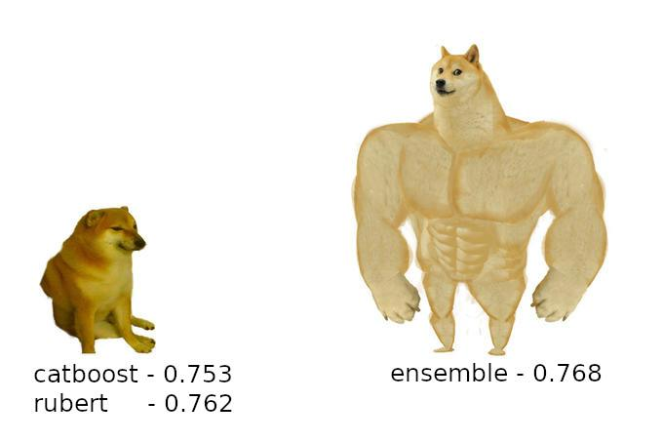

Slide 10
Языковые модели (идея)
Языковые модели, обученные на орфографически и грамматически верных текстах (например, тексты из википедии), можно попробовать использовать для высчитывания вероятности вопроса (берем ngram и смотрим какую вероятность имеет следующее слово в вопросе). Вопросы от участников должны быть менее вероятны, а вопросы от экспертов более вероятны.

